Slide 1


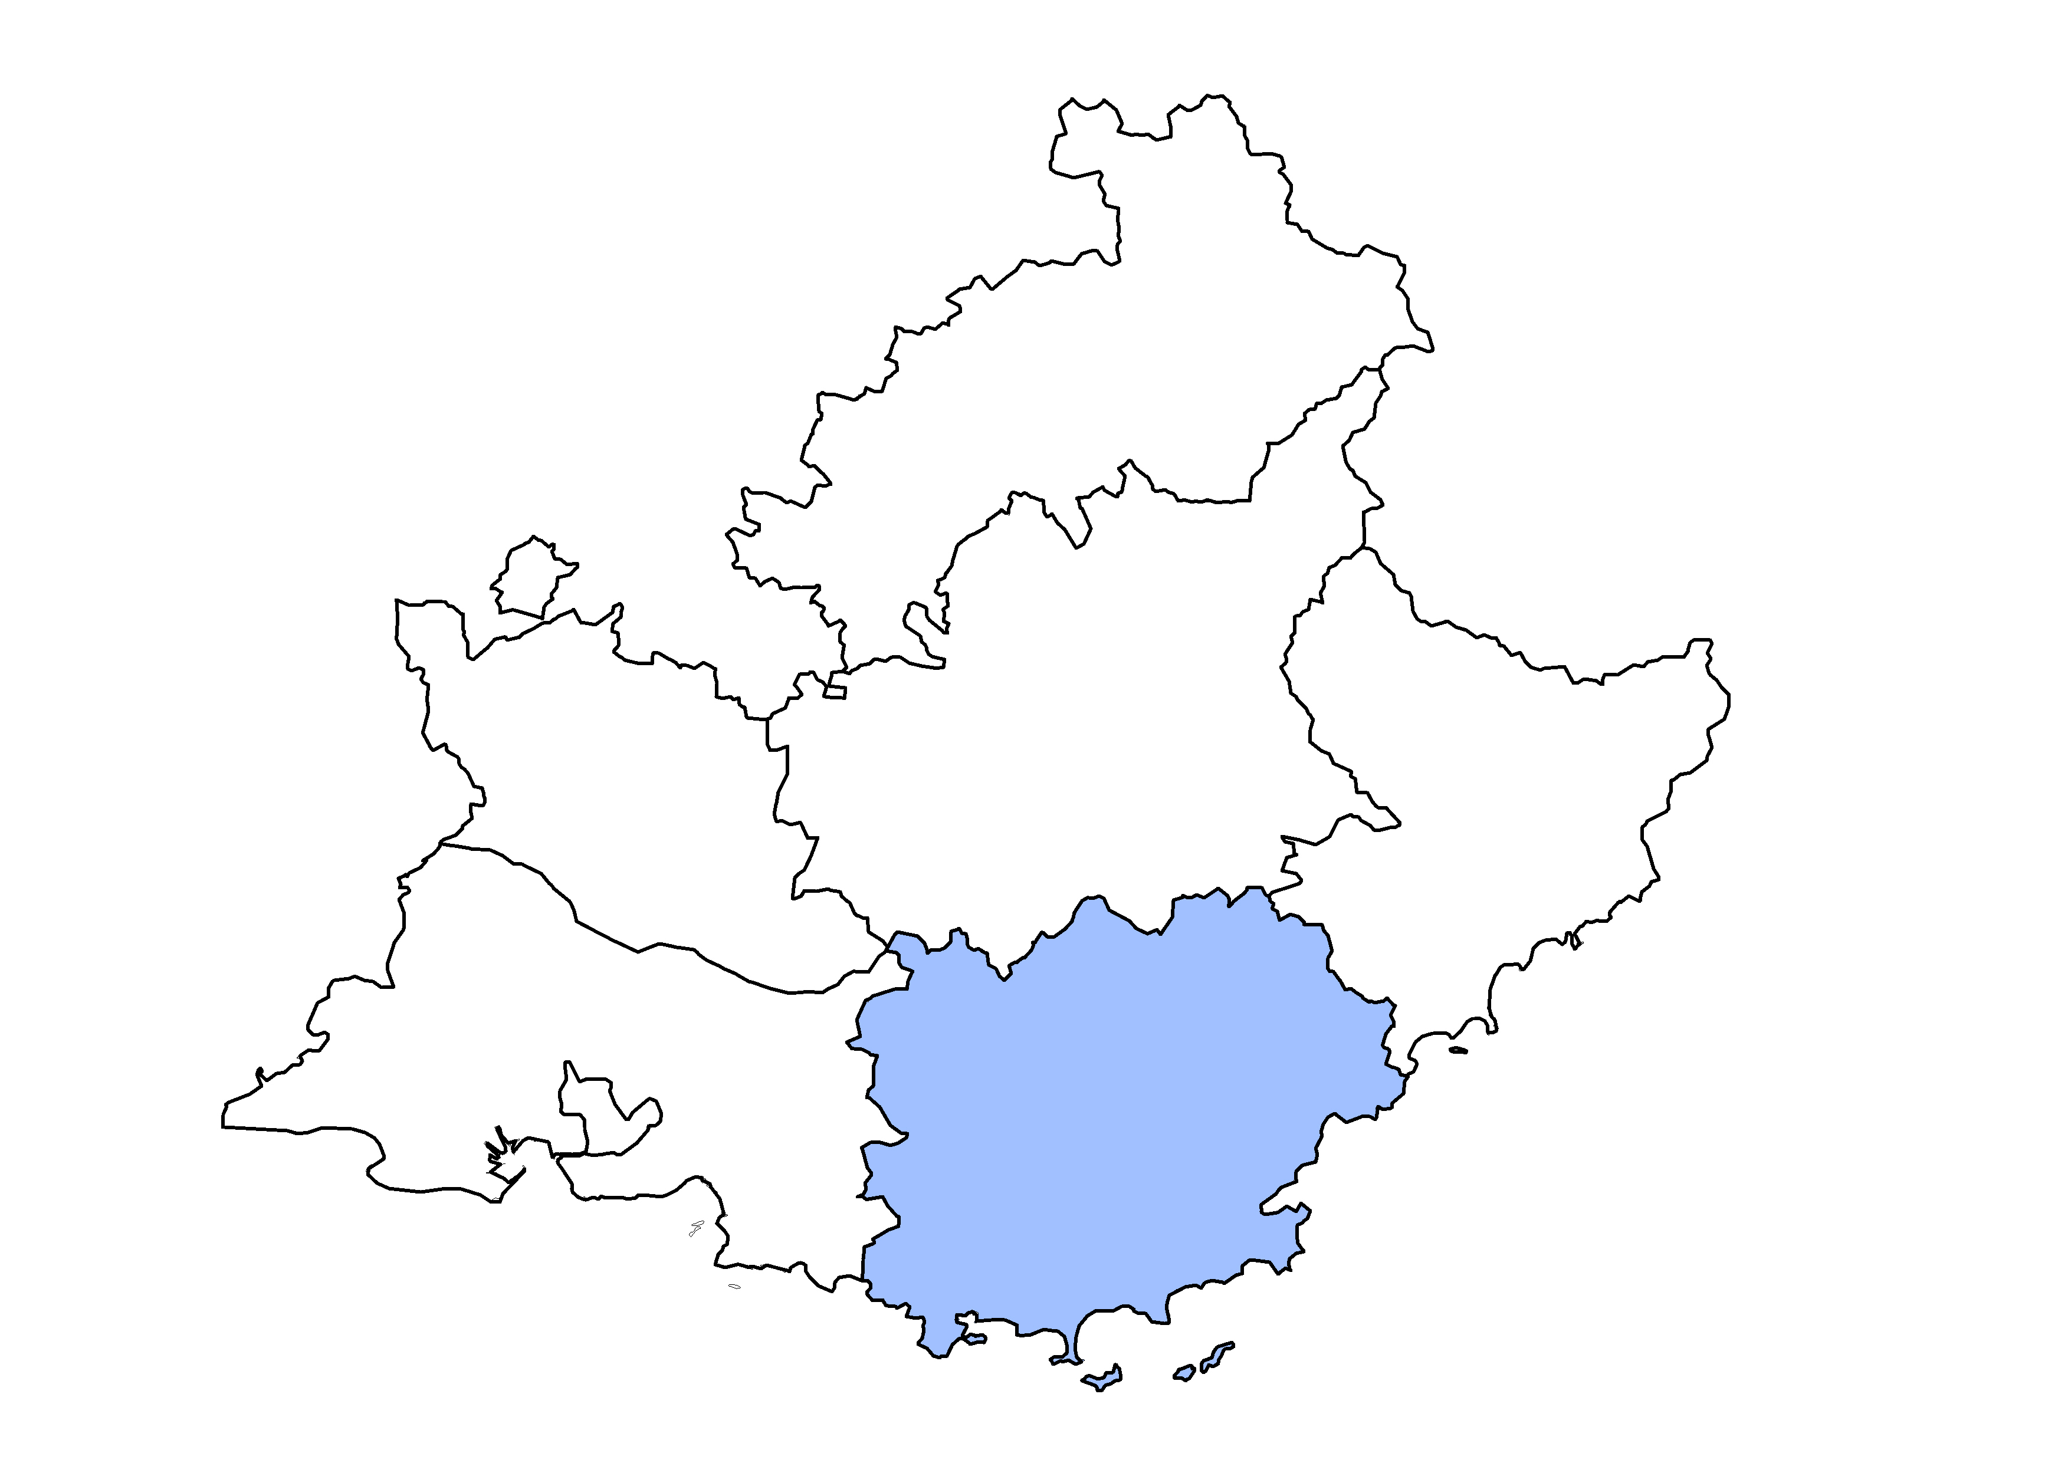
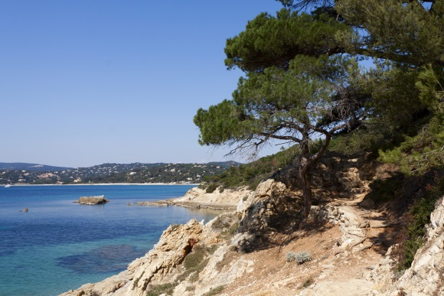
Les éclairages conjoncturels départementaux
La situation conjoncturelle
au 2ème trimestre 2019
dans le Var
Crédit photo : ©Shutterstock
Services études, statistiques, évaluation

Slide 2

Le dynamisme de l’emploi salarié se prolonge dans le Var au 2e trimestre 2019
Au T2 2019 :
+0,4 %
+0,3 %
+0,2 %

Slide 3
Comme au 1er trimestre, une croissance exclusivement portée par l’emploi hors intérim
Au T2 2019 :
+1 360
emplois hors intérim
-230 emplois intérimaires

Slide 4
Le tertiaire marchand, principal pourvoyeur d’emplois ce trimestre également

Slide 5
La demande de travail se stabilise dans le tertiaire non marchand et la construction, et se contracte dans l’industrie

Slide 6
Coup d’arrêt dans l’industrie, après trois ans de croissance

Slide 7
Le nombre de contrats aidés ne recule presque plus
2 700

Slide 8
L’apprentissage confirme son dynamisme

Slide 9
La baisse du taux de chômage se poursuit
9,8 %
9,5 %
8,2 %

Slide 10
Un taux de chômage qui reste néanmoins supérieur à la plupart des départements comparables

Slide 11
Première baisse annuelle de la demande d’emploi depuis 2008

Slide 12
Nouvelle baisse pour les hommes, premier recul chez les femmes en près de 11 ans

Slide 13
Baisse chez les jeunes et les 25-49 ans, décélération
chez les seniors

Slide 14
La demande d’emploi des inscrits depuis moins d’1 an recule à nouveau, et décélère chez les 1 an ou plus

Slide 15
Pour en savoir plus
La Note de conjoncture de la Direccte Paca :
http://paca.direccte.gouv.fr/Les-publications-periodiques-9124
Retrouvez tous nos indicateurs dans le Tableau de bord des indicateurs clés
en téléchargement sur le site de la Direccte Provence-Alpes-Côte d’Azur :
http://paca.direccte.gouv.fr/Les-indicateurs-cles-de-la-Direccte-Paca

